Slide 1
APAR
GUIA DE ESTILO
Fernando Asensi Tarin - 22/9/2026
Diseño de Interfaces Web
2º DAW

Slide 2

CONTENIDO
Introducción
3
8
Tipografía
Objetivo
4
9
Colores
Estructura
5
10
Iconografía

Slide 3

INTRODUCCIÓN
Esta guía de estilo recoge los requisitos que debe seguir cualquier proyecto que se desarrolle dentro del ecosistema de Samsung España. Se definen los distintivos elementos visuales y de diseño que aportarán la imagen moderna, profesional y tecnológica distintiva de la marca.

Slide 4

OBJETIVO
La página web de Samsung España tiene como objetivo ser un e-commerce global y por lo tanto presentar tanto sus productos como sus servicios, adaptados al mercado de España.
Predominantemente enfocada a priorizar los productos estrella de la marca, smartphones y TV, la página presenta la totalidad de los productos disponibles en el mercado español, por lo que abarca un público objetivo muy elevado, conformado prioritariamente por consumidores que apuestan por productos innovadores y de una alta calidad.
La minimalista paleta de colores utilizada ayuda a presentar una imagen moderna y elegante que, junto con el diseño de los elementos de navegación, las imágenes y elementos audiovisuales de alta calidad, contribuye a dar el protagonismo a los protagonistas principales, los diferentes productos de la marca.
La sencillez y claridad que se transmite con la elegante tipografía y el diseño minimalista de los botones hace que la selección de las diferentes opciones sea muy intuitiva y agradable al usuario.
Los elementos de navegación para mostrar los diferentes productos y la estructura común en los bloques principales de las páginas de las diferentes gamas de productos (smartphone, tv, electrodomésticos, etc) hace que sea muy fácil para el usuario la navegación entre el gran catálogo disponible para encontrar el producto deseado, consiguiéndose una experiencia de usuario notable.

Slide 5
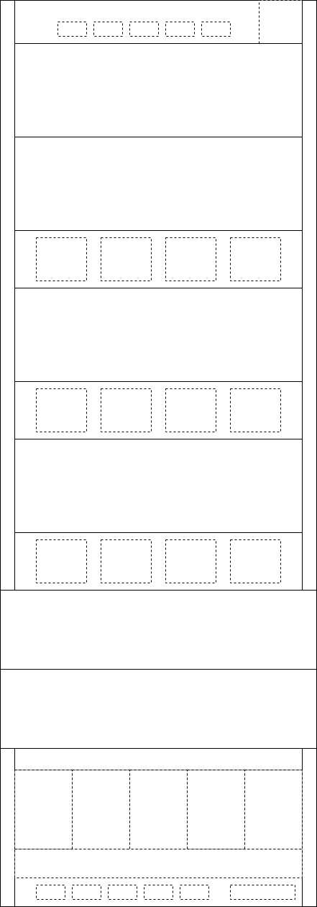
ESTRUCTURA
Pagina Inicio
La estructura está pensada para dar una bienvenida al usuario realmente espectacular y atractiva, con grandes imágenes y elementos audiovisuales que muestran las últimas novedades.
Presenta una barra de navegación en la parte superior que permite el acceso a los diferentes catálogos de productos, en las que se evita el uso de iconos y se apuesta por imágenes reducidas, pero de gran calidad, que permiten identificar de forma ágil la gama de producto buscada.
Mediante navegación vertical, después de la barra de navegación vamos a ir encontrando varios bloques iguales que presentan, por orden de importancia, los productos destacados de cada gama (smartphone, tv, electrodomésticos. Estos bloques están conformados por un elemento audiovisual de gran calidad y tamaño, junto con un bloque de 4 partes, con productos destacados de esa gama.
Posteriormente se encuentran dos sliders, que ocupan el 100% de la página, donde se presentan los apartados Recomendados e Historias Samsung.
Finalmente se encuentra el pie con un diseño establecido en 3 partes, una superior dividida en 5 columnas, y otras dos horizontales.
Todo el contenido, excepto los sliders, se muestra centrado en la página, con márgenes muy reducidos a cada lado.

Slide 6
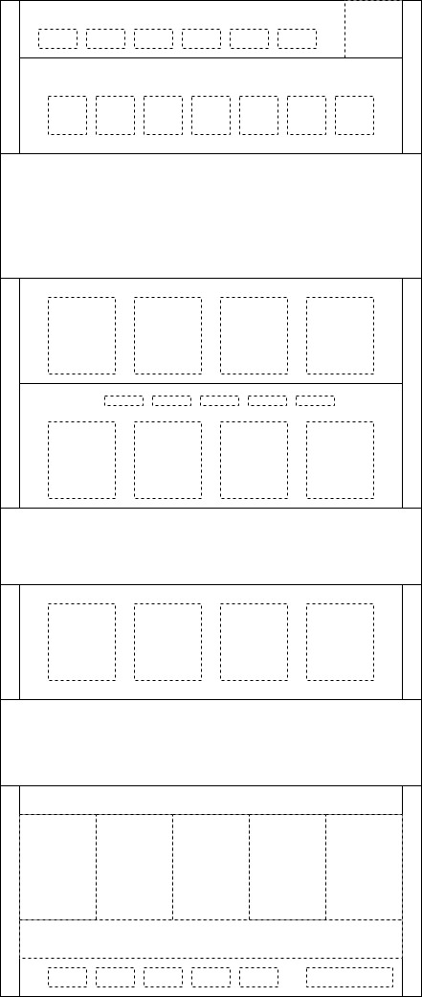
Pagina Catálogo
ESTRUCTURA
La página de catálogo está estructurada teniendo en cuenta su finalidad principal como e-commerce.
Arriba se mantiene la misma cabecera que en la página de inicio. A continuación hay un slider que muestra los diferentes modelos para cada gama de productos. Permite una navegación a izquierda/derecha mediante botones, o con la función de arrastrar con el ratón.
A continuación viene el bloque principal de la página, dividido en dos apartados. Hay un aside de aproximadamente 1/3 del ancho de la página, en el que se muestran los diferentes filtros para las opciones de cada gama de productos. En el otro bloque, que ocupa el resto de la página (2/3 aproximadamente) hay una parrilla de 3x4 (inicialmente, se puede seleccionar mostrar más productos) que muestra los productos de cada gama que cumplen los filtros seleccionados.
Cada bloque de la parrilla presenta la información del producto estructurada en los siguientes apartados
Slider con fotografías del producto
Texto con la descripción del producto
Enlace a la ficha de información del producto
Selección de color disponible
Opciones disponibles (capacidad, memoria, tamaño, según gama de producto)
Precio y botones de Añadir al carrito y Más información
Bajo la parrilla se encuentra un slider con productos relacionados recomendados. Después se encuentra un bloque en el que viene información relacionada con información de los servicios postventa, FAQs, financiación, etc
Por último, encontramos el pie, que se mantiene igual que en la página principal, con la excepción del añadido de un bloque horizontal, previo al bloque de 5 columnas principal, en donde se muestra un elemento miga de pan, que nos indica dónde estamos dentro de la jerarquía de la página, y nos permitirá acceder directamente a otras gamas de productos o directamente al Home.

Slide 7
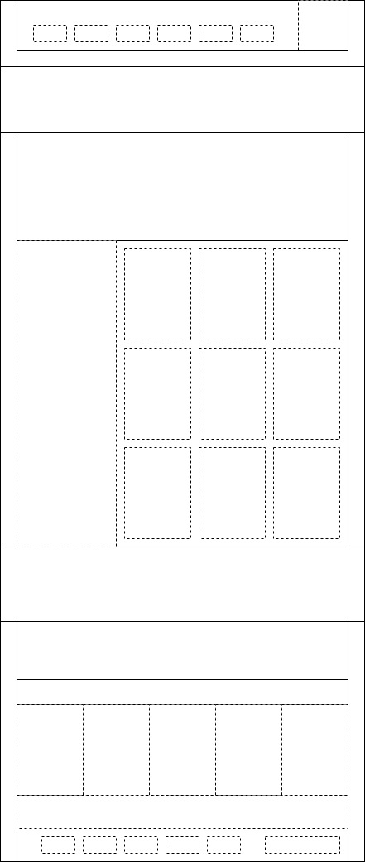
ESTRUCTURA
Pagina Tienda
Se mantiene la misma cabecera que en la página de inicio. A continuación se muestra un bloque con 7 elementos, que proporcionan el acceso a las ofertas destacadas de cada gama de productos.
Justo debajo, un slider con ofertas de productos destacados, presentando de forma muy clara y concisa la información más relevante (descripción, opciones y precio), enfatizando el uso de imágenes del producto.
El siguiente apartado que encontramos en la navegación vertical se trata de un slider que muestra información de los diferentes servicios post-venta que ofrece la compañía.
A continuación se presenta un bloque conformado por un menú horizontal que consta de 5 elementos que permite seleccionar las diferentes gamas de producto, y un bloque de 4 elementos en el que se muestran los destacados de la gama seleccionada en el menú anterior.
Sigue un slider que presenta productos recomendados y a continuación un bloque de 4 elementos que muestran información sobre ofertas destacadas.
Un nuevo slider muestra información sobre las ofertas especiales que la compaía ofrece.
Por último, encontramos el pie, que se mantiene igual que en la página principal, con la excepción del añadido de un bloque horizontal, previo al bloque de 5 columnas principal, en donde se muestra un elemento miga de pan, que nos indica dónde estamos dentro de la jerarquía de la página, y nos permitirá acceder directamente a otras gamas de productos o directamente al Home.
Toda la información se muestra centrada en la página, con la excepción ya comentada de los sliders, que ocupan todo el ancho de la página.
Con la finalidad de atraer la atención del consumidor, todos los apartados donde se muestra información de producto están conformados por elementos grandes, de cara a poder presentar de forma clara toda la información relevante del producto, como son las distintas opciones y el precio, así como presentar una imagen de alta calidad del producto que, además de identificarlo, lo presenta de forma atractiva al usuario.
La estructura y diseño de los elementos consiguen que la navegación sea muy intuitiva y amigable.

Slide 8
TIPOGRAFÍA
Se utilizará en toda la página la fuente Samsung
Textos h2: Samsung Sharp Sans
Samsung Sharp Sans
Abcdefghijklmnopqrstuvxyz - 0123456789
Se trata de una fuente diseñada para transmitir una imagen moderna y contemporánea. Compatible con multitud de idiomas, es utilizada en todos los ámbitos de Samsung (productos, envases, marketing, etc) para ofrecer una imagen de marca verdaderamente global.
Textos h3, h4, h5, h6: Samsung One
Samsung One
Abcdefghijklmnopqrstuvxyz - 0123456789

Slide 9

COLOR
Blanco #000000
rgb(247, 247, 247)
Negro #ffffff
rgb(0, 0, 0)
Naranja #fc5a34
rgba(252, 90, 52)
Gris #bbbbbb
rgba(187, 187, 187)
Gris fondo #f8f8f8
rgba(248, 248, 248)
Blanco: fondo página, espaciado
Negro: para textos y botones (borde y relleno)
Gris para fondo de bloques de sliders y fotos de producto
Azul para resaltar información relevante (precio, descuentos, condiciones, enlaces)
Azul ##2a2c3c
rgba(42, 44, 60)

Slide 10
ICONOGRAFÍA
El uso de iconos es muy reducido. Se dan principalmente en negro, y en ocasiones puntuales en azul.
Funciones e-commerce
Refuerzo visual
RRSS

